Slide 1
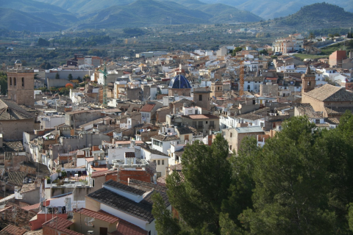
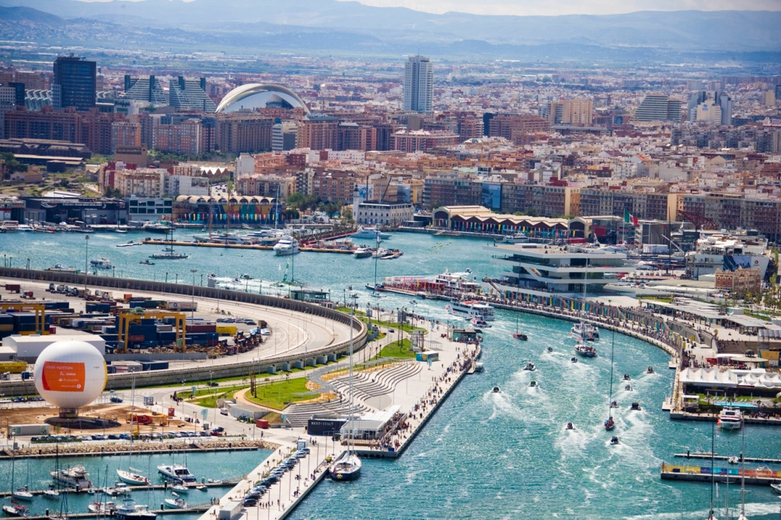
Exkursion nach Valencia (Spanien) (16. bis 25. September 2020)
in Zusammenarbeit mit der Uni Valencia
Wohnen in Carcaixent, Kleinstadt im Umland Valencias
Besuche in Valencia

Slide 2
Zeiten: können sich geringfügig ändern (+- 1 Tag). Unterbringung: Landhaus in Carcaixent Programm: Besuch von sozialen und politischen Organisationen, Gespräche mit den Verantwortlichen. Inhalte: Arbeitsverhältnisse in der Agrarindustrie, Erwerbslosigkeit, insb. Jugenderwerbslosigkeit, Beschäftigungsinitiativen, Kulturarbeit, Geflüchtete Teilnehmer*innen: 14 Studis, Kathrin Aghamiri und Wigbert Flock Kosten: 270 Euro; damit sind abgedeckt: Hin-/Rückflug (Düsseldorf), Transport vor Ort, Unterkunft u. Vollverpflegung (auch vegetar. u. evt. vegan)
Exkursion nach Valencia (Spanien) (16. bis 25. September 2020)

Slide 3
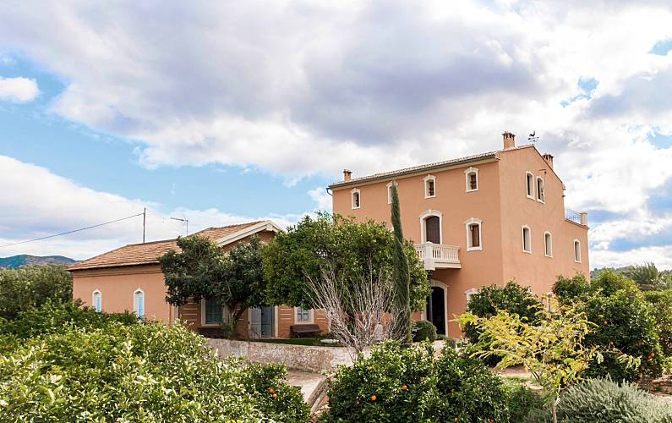
Exkursion nach Valencia (Spanien) (16. bis 25. September 2020)

Slide 4
Vor-/Nachbereitung: Seminar „Internationale Perspektiven Sozialer Arbeit – Exkursion nach Valencia“ im WS 2020/21. Credits: 6 Prüfungsform: Referat Bewerbung bis zum 18. Dezember 2019 an: flock@fh-muenster.de Bewerbungen: bitte Vorlage benutzen (Download: FH -> FB 10 -> Internationales)
Exkursion nach Valencia (Spanien) (16. bis 25. September 2020)
Vorbereitung
Mo, 11.05. (10.00-12.00 Uhr) Mo, 25.05. (10.00-12.00 Uhr)
Fr, 12.09. (9.00-15.00 Uhr)
Nachbereitung
Mo, 26.10. (10.00-12.00 Uhr)

